Slide 1
Hoy es jueves el diez de septiembre de dos mil quince.
White Board
El calentamiento: Write down the OPPOSITE of the word listed-
1. Simpático 2. Interesante 3. Viejo 4. Poco 5. Bonito
Pregunta influyente: Would you tell me about yourself?
Objectivo: The Student can give basic descriptions about himself and understand others when describing themselves.
Actividades:
Tarea:
SPI’s: 1.1 C, D, F; 1.3 A

Slide 2
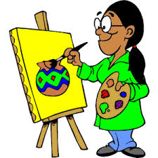
El//a artista
Artist

Slide 3
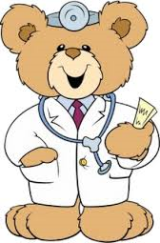
El/la doctor/a
Doctor

Slide 4
El/la ingeniero/a
Engineer

Slide 5
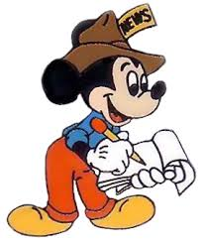
El/la periodista
Journalist

Slide 6
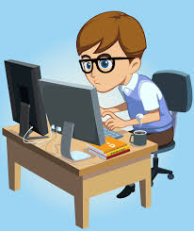
El/la programador/a
Computer programmer

Slide 7
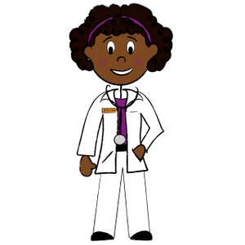
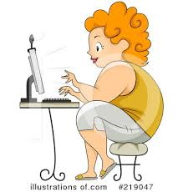
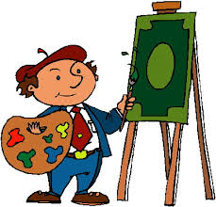
Describir: describe the person in the pictures to your partner. Trabajen con un compañero.
Él/Ella es…

Slide 8
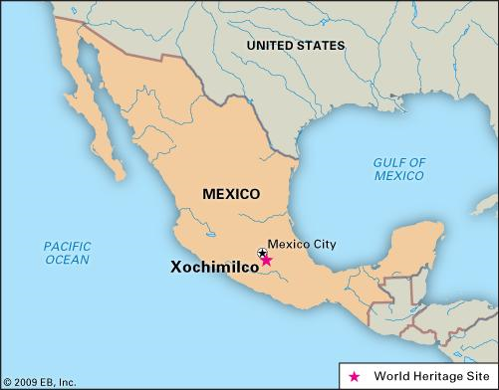
Xochimilco
Agricultura
Canales
Trajineras
Chimpanas

Slide 9
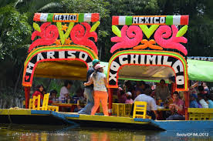
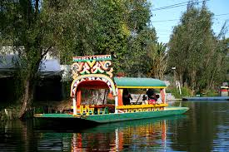
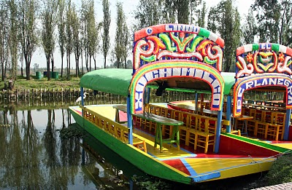
Trajineras

Slide 10
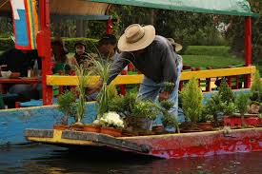
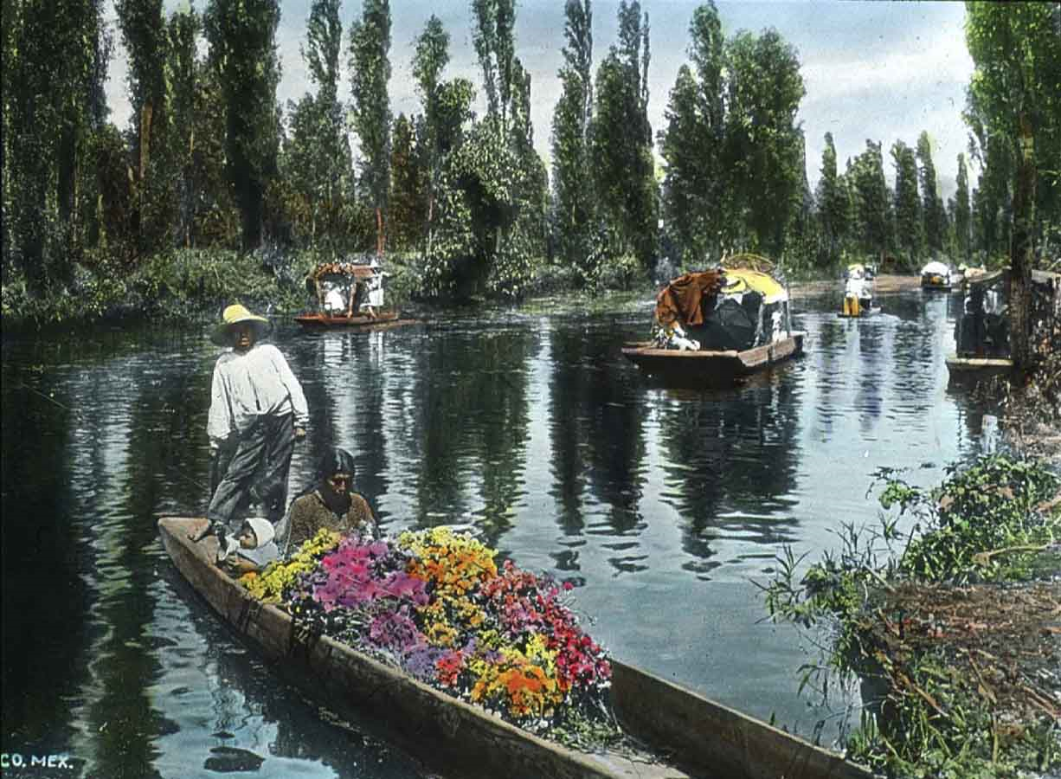
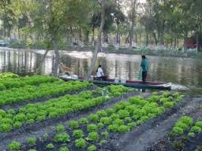
Chimpanas

Slide 11
Marissa: Gracias, igualmente. ¡Qué __________ son tus hijas, y qué __________!
Felipe: ¿Tío Ramón? Soy __________ y __________.
Jimena: Ay por favor. Eres _______, __________ y muy ______.
Carolina: Chicas, ¿compartimos (shall we share) una trajinera?
Marissa: ¡Claro qué sí! ¡Qué __________ son!
Nayeli: Eres muy trabajadora, Jimena. Mi sobrina, ¡la _________!
Marissa: En la universidad, escribo un ensayo sobre los Xochimilcas y los Aztecas.
Carolina: Son culturas muy ____________, con muchos __________ y ________.
bonitas
simpáticas
guapo
delgado
gordo
antipático
feo
bonitas
doctora
interesantes
ingenieros
artistas

